Slide 1
Matek
SciPy, SymPy

Slide 2
Áttekintés
Alap rendszer lehetőségei
  Műveletek: +, -, *, /, //, %, **
  Függvények: min(), max(), sum()
  math könyvtár: math.sin(), math.log(), ...
SciPy
  Természettudományos könyvtár
  Numerikus módszerek
  pip install scipy
SymPy
  Szimbolikus számítások
  pip install sympy

Slide 3
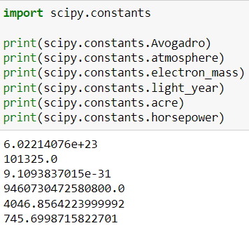
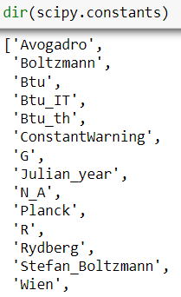
SciPy – konstansok

Slide 4
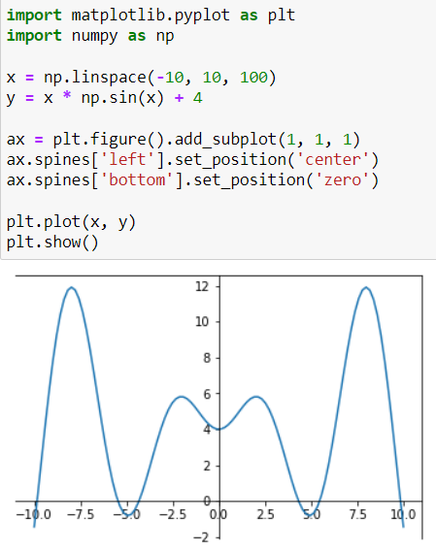
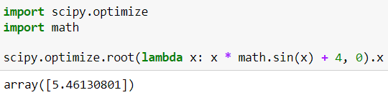
SciPy – függvény gyöke
Notes:
Közelítő (numerikus) módszer

Slide 5
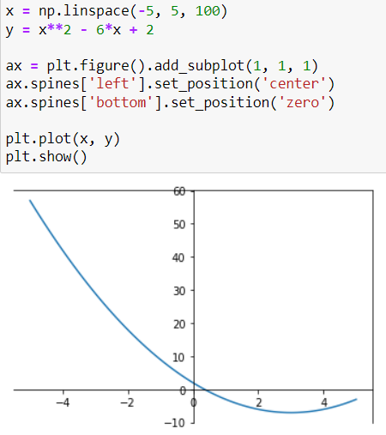
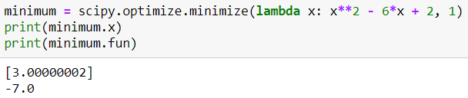
SciPy – függvény minimuma

Slide 6
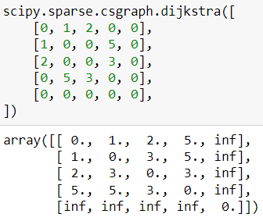
SciPy – gráf algoritmusok
connected_components()
depth_first_order()
breadth_first_order()
dijkstra()
bellman_ford()
floyd_warshall()

Slide 7

SciPy – t-teszt

Slide 8

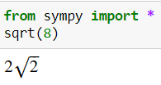




SymPy – gyökvonás
Notes:
Latex: MathJax

Slide 9


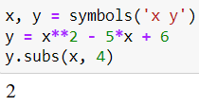


SymPy – egyenletek
Notes:
függvény gyökei (nullértékei)
behelyettesítés
kifejtés
egyszerűsítés
egyenletrendszer megoldása

Slide 10
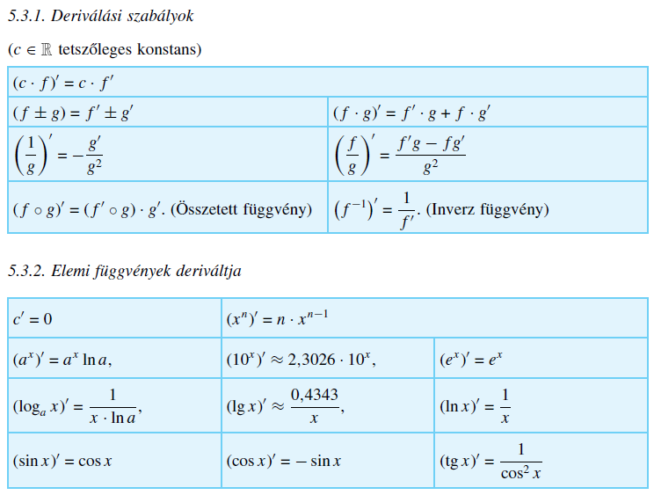
Deriválás
Notes:
Négyjegyű függvénytáblázatok

Slide 11

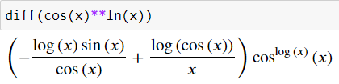
SymPy – deriválás

Slide 12
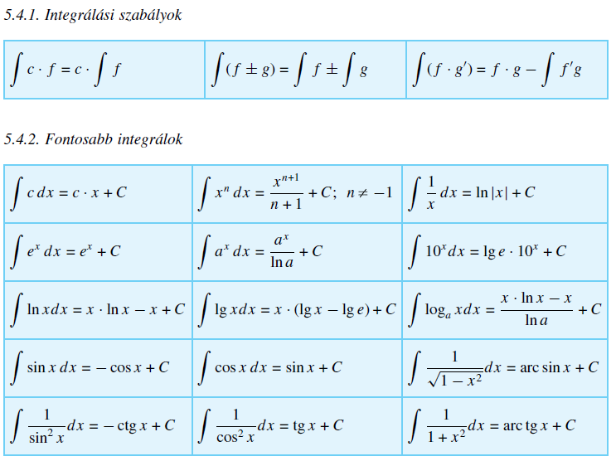
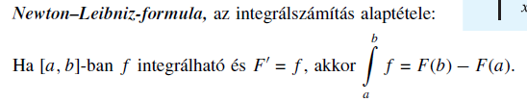
Integrálás

Slide 13


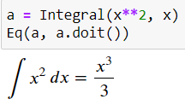
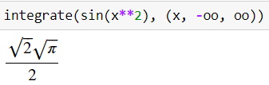
SymPy – integrálás

Slide 14


SymPy – határérték számítás

Slide 15


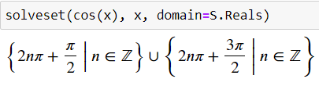
SymPy – trigonometria

Slide 16


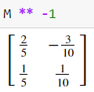
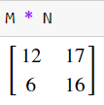

SymPy – mátrixok

Slide 17
Matek – összefoglalás
A Python rendszer lehetőségei
SciPy
  Konstansok
  Függvény gyöke
  Függvény minimuma
  Gráf algoritmusok
  T-teszt
SymPy
  Gyökvonás
  Egyenletek
  Deriválás
  Integrálás
  Határérték számítás
  Trigonometria
  Mátrixok

